Slide 1
密码标准第二讲
余纯武

Slide 2
标准的分类
1 国际标准化组织（INTERNATIONAL ORGANIGATION FOR STANDRDSIGATION，简称ISO）在国际上欧盟已成功地将它的技术和规范通过它的标准和欧盟国家的国际标准化组织ISO、IEC和ITU中的工作推向世界各地。
2 区域标准化组织如欧洲标准化委员会（CEN）、欧洲电工标准化委员会（CENELEC）、欧洲电信标准学会（ETSI）、太平洋地区标准大会（PASC）、泛美技术标准委员会（COPANT）、非洲地区标准化组织（ARSO）等。

Slide 3
3 行业标准化组织如美国电气电子工程师学会（IEEE），国际电工技术委员会（International Electrotechnical Commission，简称IEC）、联邦信息处理标准出版物系列（Federal Information Processing Standards Publication Series，简称FIPS）、德国联邦信息安全局Bundesamt für Sicherheit in der Informationstechnik (BSI) 、国际电信联盟（ITU）以及我国国防科学技术工业委员会（GJB）、密码行业标准（GM/T）。
4 国家标准化组织如美国国家标准学会（American National Standards Institute，简称ANSI）、英国标准学会（British Standards Institution，简称BSI）、德国标准化学会（German Institute for Standardization，简称DIN（德文））、法国标准化学会（Association Francaise de Normalisation，简称AFNOR）、日本工业标准调查会（Japanese Industrial Standards Committee，简称JISC）、我国国家标准（GB，GB/T）

Slide 4
ANSI和NIST
美国国家标准学会(ANSI)是非营利性民间标准制定组织，不隶属于任何政府机构，其主要职责是将私有部门和政府部门以及经认可和未经认可的标准集合在一起，为标准团体制定标准提供应遵循的程序和指南，并批准和发布美国国家标准。ANSI是自愿性标准组织，负责制定国家标准战略。
国家标准技术研究院(NIST) 主要从事研究，确定测量、试验和测定材料性的方法以及标准物质，是美国标准化发展的技术后方，发挥了重要的技术支撑作用，属于政府一方的标准化组织。 NIST信息安全文件已经超过500份，包括联邦信息处理标准（FIPS）、特别出版物（SP）系列、NIST内部/机构间报告（NISTIR）以及信息技术实验室（ITL）计算机安全公告等

Slide 5
主要内容
1 ANSI
2 BSI
3 ETSI
4 FIPS
5 GB（GM）
6 ISO/IEC
7 ITU
8 NIST
9 PKCS#

Slide 6
1 ANSI
ANSI X9.9-1986, Financial Institution Message Authentication (Wholesale)金融机构的报文鉴别(全部)
ANSI X9.17-1985,Financial Institution Key Management (Wholesale)金融机构的钥匙管理(全部)
ANSI X9.19-1986, Financial Institution Retail Message Authentication 金融机构的零散报文鉴别
ANSI X9.31-1998 Digital Signatures Using Reversible Public Key Cryptography for the Financial Services Industry (rDSA)使用可逆公钥密码的数字签名（金融服务业rDSA）

Slide 7
ANSI X9.52 -1998 Triple Data Encryption Algorithm Modes Of Operation（American Bankers Association）三位数据加密算法(TDEA)的操作模型
ANSI X9.62 -1998 The Elliptic Curve Digital Signature Algorithm (ECDSA)椭圆曲线数字签名算法（金融服务业）
ANSI X9.63 -2001 Key Agreement and Key Transport Using Elliptic Curve Cryptography (Public Key Cryptography for the Financial Services Industry ) 使用椭圆曲线密码表的钥匙协议和管理（金融服务业）

Slide 8
ANSI X9.9 MAC算法
采用DES-CBC算法
1）该算法只使用单倍长密钥，也就是8字节密钥；
2）MAC数据按8字节分组，尾部以字节00补齐；
3）用MAC密钥加密第一个8字节分组，加密结果与第二个8字节分组异或，然后再用MAC密钥加密，重复该步骤，直至所有分组结束，取最后结果的左半部作为MAC。

Slide 9
ANSI X9.19零散报文MAC算法
(1) ANSI X9.19MAC算法只使用双倍长密钥。
(2) MAC数据先按8字节分组，表示为D₀～Dn，如果Dn不足8字节时，尾部以字节00补齐。
(3) 用MAC密钥左半部加密D₀，加密结果与D₁异或作为下一次的输入。
(4) 将上一步的加密结果与下一分组异或，然后用MAC密钥左半部加密。
(5) 直至所有分组结束。
(6) 用MAC密钥右半部解密(5)的结果。
(7) 用MAC密钥左半部加密(6)的结果。
(8) 取(7)的结果的左半部作为MAC。

Slide 10
ANSI X9.17-1985密钥管理
本标准规定了联邦政府在使用ANSI X9.17协议时自动分配密钥的特定选项。ANSI X9.17定义了密钥的手动和自动管理过程，并包含许多选项。为符合ANSI X9.17的所有选项而构建的系统可能会非常复杂且花销很大。本标准中指定的选项将允许开发具有成本效益的系统，这将增加互操作性。

Slide 11
ANSI X9.31公钥密码的数字签名
本标准改编自ISO/IEC 9796-2和ISO/IEC 14888-3，规定了一种数字签名（签名）生成和验证方法，用于在不恢复消息的情况下使用可逆公钥密码系统保护财务消息和数据。此外，该rDSA标准提供了生成算法所需的公钥和私钥的标准，以及安全使用算法所需的过程控制。

Slide 12
ANSI X9.52 -1998三重DES(TDEA)
本标准在DES的基础上增加了密码保护，不是ANSI X3.92 DES标准的简单代替；
遵循ANSI X3.106 和 ISO 8372规定的四种密码实现模式，这些模式的新版本可以在多处理器系统中使用，以提高加密/解密性能；
随着计算技术和密码分析技术的进步，TDEA提供了更高的安全性。TDEA可以在硬件、软件或硬件和软件组合中实现。
ANSI X3.92-1981, Data Encryption Algorithm数据加密算法.
NIST Special Publication 800-67 使用三重数据加密算法（TDEA）块密码的建议；
ISO/IEC 18033-3:2005 信息技术—安全技术—加密算法—第三部分：块密码

Slide 13
ANSI X9.62 -1998 ECDSA
本标准定义了使用ECDSA时的签名生成和签名验证方法，应与ANSI X9.30第2部分中定义的散列函数SHA-1一起使用。本标准提供了公钥和私钥的生成标准，以及安全使用算法所需的过程控制。
ANSI X9.30-1995 Part 1 ：Public key cryptography using irreversible algorithms for the financial services industry: The Digital Signature Algorithm (Revised)
ANSI X9.30-1993, Part 2: Public key cryptography using irreversible algorithms for the financial services industry: The Secure Hash Algorithm 1 (SHA-1) (Revised).
FIPS Publication 186-1993 Digital Signature Standard

Slide 14
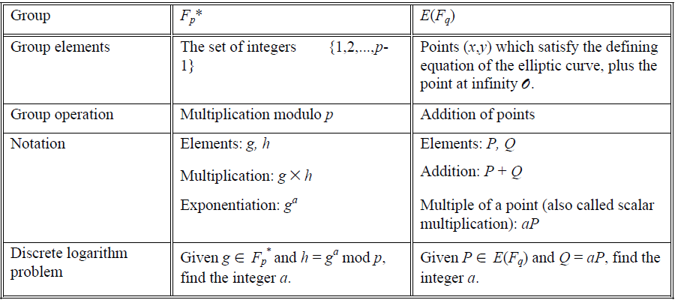
DSA与ECDSA

Slide 15
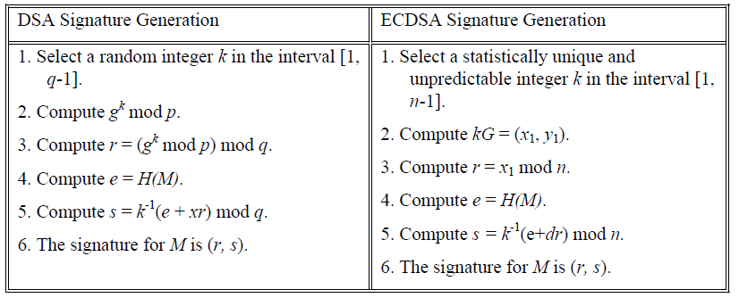
签名生成

Slide 16
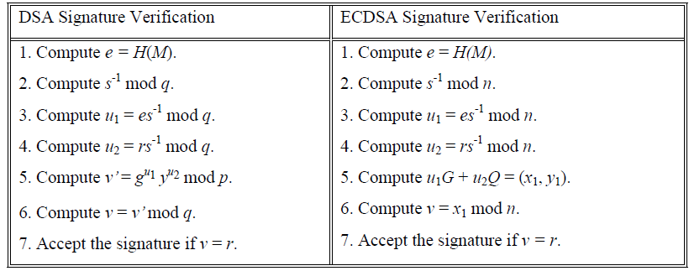
验签算法

Slide 17
ANSI X9.63 -2001 椭圆曲线密钥建立
本标准是ISO/IEC 15946-3椭圆曲线密码技术的第三部分密钥建立在金融服务业的应用，标准定义了非对称密码技术的密钥建立方案，包括密钥协商和密钥传输。密钥建立方案使用对称密码提供密码服务（如数据的机密性和完整性）。目前有两个版本，2001年版和2011年版。
密钥协商方案共给出了11种，其中一致模型方案有7种，主要是在是否单通、是否带密钥确认和是否完全上（动态共享密钥连接静态共享密钥）的区别；还有3种MQV方案，可以防止椭圆曲线上点加循环群的小子群攻击，另外还有一种带MAC的站对站方案。密钥传输方案主要有单通传输和三通传输方案。与标准ISO/IEC 15946-3相比，密钥确认放在密钥协商部分了。

Slide 18
2 BSI（ Bundesamt für Sicherheit in der Informationstechnik ）
Application Notes and Interpretation of the Scheme（AIS）20-2011 Functionality classes and evaluation methodology for deterministic random number generators确定性随机数生成器的功能类和评估方法
AIS31-2001 Functionality Classes and Evaluation Methodology for Physical Random Number Generators 物理真随机数产生器的功能类和评估方法

Slide 19
AIS20 随机数生成器的功能类
标准的功能：AIS20意图给出RNG的通用评估标准方面的应用。
标准的版本信息：1999-2-12出版第一版，2011-9-18出版第二版，目前只找到了第二版。
标准的内容：RNG的基本概念、CC族用于描述安全功能的FCS_RNG单元和扩展组件FCS_RNG.1、描述了预先定义的类，这些类说明物理真、非物理真、确定性和混合随机数生成器等特性，评估标准通过示例进行说明。
标准的应用领域：德国电信和德国安全局。

Slide 20
AIS20An和AIS31An中的RNG 类比较如下
RNG类 | 与AIS20An或 AIS31An中类的对比 | 评论
PTG.1 | AIS31, P1 | 物理随机数，经过内部测试，检测到熵源总数失效，内部随机数的统计缺陷不可容忍
PTG.2 | AIS31, P2 | 相比PTG.1，额外的熵源随机模型和随机原始数据的统计检验数目（代替内部随机数目）
PTG.3 | 无对应部分 | 相比PTG.2，额外的加密后处理（混合PTRNG）
DRG.1 | AIS20, K2, 部分 K3 | 按照ISO18031，比DRNG具有前向私密性
DRG.2 | AIS20, K3 | 按照ISO18031，比DRG.1具有额外的后向私密性
DRG.3 | AIS20, K4 | 比DRG.2具有额外的加强后向私密性
DRG.4 | 无对应部分 | 比DRG.3具有额外的加强前向私密性（混合DRNG）
NTG.1 | 无对应部分 | 没有物理真随机数的信息熵估计

Slide 21
AIS31 物理真随机数产生器的功能类和评估方法
标准的功能：物理真随机数生成器的评价标准，是AIS20数学基础部分的对应文件
标准的版本信息：目前只有2001-9-25第3.1版。
标准的内容：两个功能类（P1，P2）和评估的任务。
标准的应用领域： T-Systems debis Systemhaus Information Security Services

Slide 22
AIS31 评估要求
申请人必须根据标准ITSEC JIL说明TRNG的结构和功能模式，作为结构强度证明的一部分；
对于正在实施中的ITSEC E3或在ATE DPT.2测试下的CC EAL5的底层设计，申请人必须提供符合预期功能等级的统计测试证明；
对如何产生噪声信号，以及对以这种方式诱发数字化随机噪声信号的解释，必须作出清晰描述。

Slide 23
AIS31与ITSEC和CC的比较
评估任务与TRNG的检测有关，但没有达到ITSEC和CC标准的全部要求；
评估方法不能应用于噪声源在评估目标之外的随机数生成器；
功能类（p1、p2）具有ITSEC的评估机制和CC的功能优点；
关于TRNG结构和功能模式的信息，以及评估级别所需的规格表和规格深度必须在ITSEC E2的详细设计和CC EAL4 相应的ADV_LLD.1的底层设计中提供。

Slide 24
3 ETSI
ETSI TS 133 501 V15.3.1 (2019-04) 5G;Security architecture and procedures for 5G System， 5G系统的安全体系结构和程序(3GPP TS 33.501 version 15.3.1 Release 15)
ETSI EN 302 307 V1.3.1 (2013-03) Digital Video Broadcasting (DVB);Second generation framing structure, channel coding and modulation systems for Broadcasting, Interactive Services, News Gathering and other broadband satellite applications (DVB-S2)数字视频广播（DVB）；广播、交互式服务、新闻收集和其它宽带卫星应用（DVB-S2）的第二代帧结构、信道编码和调制系统

Slide 25
3GPP（3rd Generation Partnership Project）的组织伙伴包括欧洲的ETSI、日本的ARIB、日本的TTC、韩国的TTA美国的T1和中国通信标准化协会六个标准化组织。标准文本采用分系列的方式进行管理。R4规范在2001年3月"冻结"，意为自即日起对R4只允许进行必要的修正而推出修订版，不再添加新特性。所有R4规范均拥有一个"4.x.y"形式的版本号。如果规范在冻结期后发现需要添加新特性，则制定一个新版本规范。

Slide 26
5G系统的安全体系结构和程序
本文件规定了5G系统和5G核心的安全体系结构，即安全特性和安全机制，以及5G系统内执行的安全程序，包括5G核心和5G新无线电通信。

Slide 27
4 FIPS
FIPS PUB 180-1-1995, Secure Hash Standards (SHS)安全哈希标准
FIPS PUB 180-2-2001, Secure Hash Standards (SHS)安全哈希标准
FIPS PUB 180-3-2008 Secure Hash Standard (SHS) 安全哈希标准
FIPS PUB 180-4-2015 Secure Hash Standard (SHS) 安全哈希标准

Slide 28
FIPS PUB 186-1-1998 DIGITAL SIGNATURE STANDARD (DSS) 数字签名标准
FIPS PUB 186-2-2000 DIGITAL SIGNATURE STANDARD (DSS) 数字签名标准
FIPS PUB 186-3-2009 DIGITAL SIGNATURE STANDARD (DSS) 数字签名标准
FIPS PUB 186-4-2013 DIGITAL SIGNATURE STANDARD (DSS) 数字签名标准

Slide 29
FIPS PUB 46-3 Data Encryption Standard (DES)数据加密标准
FIPS PUB 197-2001 ADVANCED ENCRYPTION STANDARD (AES)高级数据加密标准
FIPS PUB 198-1-2008 The Keyed-Hash Message Authentication Code (HMAC)基于哈希值的消息认证码
RFC 2104, HMAC, Keyed-Hashing for Message Authentication

Slide 30
FIPS PUB 180 安全哈希标准
哈希算法分为两步：预处理和哈希计算，生成消息摘要。摘要用于检测自生成摘要以后消息是否发生改变。

Slide 31
SHA系列Hash函数是由美国标准与技术研究所(NIST)设计的。
1993年公布了SHA-0(FIPS PUB 180) ，后来发现它不安全。
1995年又公布了SHA-1（FIPS PUB 180-1）。
2002年又公布了SHA-2（FIPS PUB 180-2）。
SHA-2包括3个Hash函数：SHA-256，，SHA-384，，SHA-512
2005年王小云给出一种攻击SHA-1的方法，用2⁶⁹操作找到一个强碰撞，以前认为是2⁸⁰。
2007年NIST公开征集SHA-3，并于2008年公布SHA-3（180-3）。
2012年3月公布SHA-4(180-4),2015年8月公布SHA-4的修改版本。

Slide 32
SHA-1
本标准要求用于数字签名标准（DSS）中规定的数字签名算法（DSA,Digital Signature Algorithm），以及联邦应用需要安全哈希算法时使用。
Alg MsgSize BLSize WordSize MsgDigSize
SHA-1 <2^64 512 32 160
在FIPS 180第9页第7节B行的规范中增加了循环左移操作，在FIPS 180第10页第8节C行的规范中增加了循环左移操作。

Slide 33
SHA-2、SHA-3、SHA-4
SHA-2增加了三种能够产生更大消息摘要的算法。SHA-1的一些符号已修改为与SHA-256、SHA-384和SHA-512算法中使用的符号一致。
SHA-3用于计算电子数据/消息的压缩表示，新增标准SHA-224。
SHA-4新增标准SHA-512/224，SHA-512/256。
SHA-512/224算法步骤其实和SHA-512一样，只有两处例外：
1.初始向量不同
2.需要截位，取最左边的224bits

Slide 34
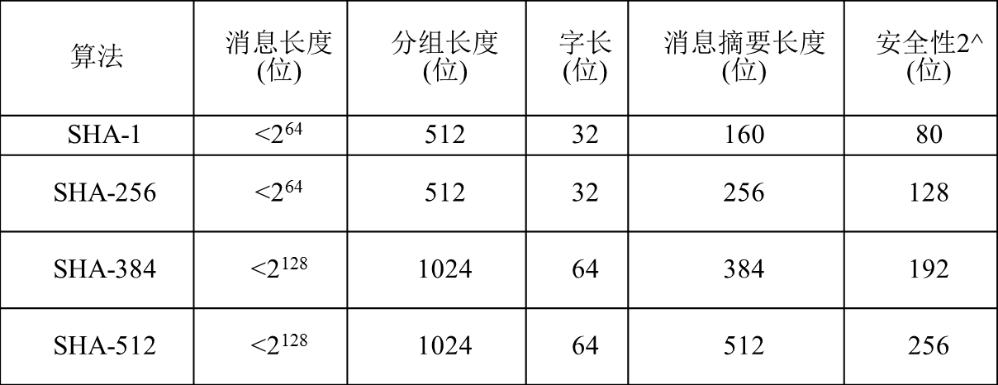
FIPS180-2中的四个算法的比较

Slide 35
FIPS PUB 186数字签名标准
本标准规定了可用于保护二进制数据（通常称为消息）以及验证和确认这些数字签名的数字签名生成方法。三种技术被认可:DSA、RSA-DSA（ANSI X9.31 和PKCS#1）、ECDSA（ANSI X9.62）。
本标准包括获得有效数字签名所需保证的要求。获得这些保证的方法见NIST (SP) 800-89, Recommendation for Obtaining Assurances for Digital Signature Applications

Slide 36
FIPS PUB 186的比较
FIPS PUB 186-1 只有DSA和RSA-DSA，在标准中RSA-DSA直接参照标准ANSI X9.31，签名时使用了FIPS 180-1 的安全哈希函数；
FIPS PUB 186-2增加了ECDSA；
FIPS PUB 186-3签名时使用了FIPS 180-4 的安全哈希函数，同时使用了NIST (SP) 800-89中的随机数生成器，ECDSA时N=len(n)(186-2时是q)素数为2048或3072 位，Salt的长度发生了改变；
FIPS PUB 186-4 和FIPS 186-3之间的所有变化都已纳入CAVP测试工具，所有供应商立刻使用186-4.

Slide 37
FIPS PUB 46-3-1999 数据加密标准
本标准由DES算法和标准ANSI X9.52的 TDEA共同构成，在TDEA的三个密钥中提供三种可选方式（1）k1,k2,k3独立（2）k1,k2独立，k1=k3（3）k1=k2=k3。密码的实现模式四种可选：TECB,TCBC,TCFB,TOFB.

Slide 38
FIPS PUB 197-2001 AES
本标准指定Rijndael 算法作为对称分组加密算法，128、192、256比特的分组明文经过可选的轮次迭代运算，每轮四个运算：S盒代替、行循环左移、列混合变换、与扩展密钥异或。
S-盒能抵抗差分和线性密码分析，行循环左移能抵抗截断差分密码分析及Square攻击，列混合达到了扩散的目的，没有弱密钥，因此对密钥的选择没有限制。

Slide 39
FIPS PUB 198-1 HMAC
本标准描述了一种基于哈希消息认证码。HMAC可以与任何迭代密码哈希函数一起使用，加密时使用了共享密钥。通常，消息认证码用于共享密钥的两方之间，以对传输的信息进行身份验证。HMAC应使用经批准的密码散列函数[FIPS 180-3]。HMAC使用密钥来计算和验证MACs。

Slide 40
类似的标准
RFC 2104, HMAC, Keyed-Hashing for Message Authentication;
ANSI X9.71, Keyed Hash Message Authentication Code.
FIPS PUB 198a-2002 The Keyed-Hash Message Authentication Code
ISO/IEC 9797-2-2011 Mechanisms using a dedicated hash-function

Slide 41
RFC 2104, HMAC
Network Working Group， Request for Comments。消息鉴别码用于验证传输于两个共同享有一个密钥的单位之间的消息。本文档描述一种基于散列函数的消息鉴别码机制HMAC，它是基于[BCK1]的所做的工作，从加密性能角度分析了HMAC的结构，与其他密钥哈希方法做对比。
HMAC可以与任何迭代哈希函数捆绑使用。MD5和SHA-1就是这种哈希函数
HMAC还可以使用一个用于计算和确认消息鉴别值的密钥。

Slide 42
5 中国标准GB（GM）
GM/T 0005-2012 随机性检测规范
GB/T 32915-2016 二元序列随机性检测方法
GM/T 0062—2018 密码产品随机数检测要求
GM/T 0001-2012 祖冲之序列密码算法
GM/T 0002-2012 SM4分组密码算法
GM/T 0003-2012 SM2椭圆曲线公钥密码算法
GM/T 0004-2012 SM3 密码杂凑算法
GM/T 0006-2012 密码应用标识规范

Slide 43
续1
GM/T 0008-2012 安全芯片密码检测准则
GM/T 0009-2012 SM2 密码算法使用规范
GM/T 0010-2012 SM2 密码算法加密签名消息语法规范
GM/T 0011-2012可信计算 可信密码支撑平台功能与接口规范
GM/T 0012-2012可信计算 可信密码模块接口规范
GM/T 0013-2012可信计算 可信密码模块接口符合性测试规范
GM/T 0014-2012数字证书认证系统密码协议规范
GM/T 0026-2014安全认证网关产品规范
GM/T 0028-2014密码模块安全技术要求
GM/T 0031-2014安全电子签章密码技术规范
GM/T 0034-2014基于SM２密码算法的证书认证系统密码及其相关安全技术规范

Slide 44
续2
GMT 0035.1-2014 射频识别系统密码应用技术要求
GMT 0036-2014 采用非接触卡的门禁系统密码应用技术指南
GMT 0039-2015 密码模块安全检测要求
GMT 0041-2015 智能IC卡密码检测规范
GMT 0042-2015 三元对等密码安全协议测试规范
GMT 0043-2015 数字证书互操作检测规范
GM/T 0044.1-2016 SM9标识密码算法
GMT 0045-2016 金融数据密码机技术规范
GMT 0046-2016 金融数据密码机检测规范
GMT 0047-2016 安全电子签章密码检测规范
GMT 0051-2016 密码设备管理 对称密钥管理技术规范

Slide 45
GM/T 0005-2012的检测内容与AIS 20的比较
检测内容与NIST800-22（1a）接近：
单比特频数检测、块内频数检测、扑克检测、重叠子序列检测、游程总数检测、游程分布检测、块内最大游程检测、二元推导检测、自相关检测、矩阵秩检测、累加和检测、近似熵检测、线性复杂度检测、通用统计检测、离散傅立叶检测。
AIS 20：不相交测试、单比特测试、块内频率测试、游程测试、自相关测试、多项式分布测试、熵估计。
2016年归口到GB/T 32915-2016 二元序列随机性检测方法。

Slide 46
GM/T 0062—2018 密码产品随机数检测要求
产品类别 | 主要特征 | 典型产品形态
A | 不能独立作为功能产品使用 | 随机数发生器芯片
B | 用时上电，随机数检测处理能力有限，对上电响应速度有严格要求 | IC卡
C | 用时上电，随机数检测处理能力有限，对上电响应速度没有严格要求 | USBKey
D | 长期加电，随机数检测处理能力有限，对上电响应速度没有严格要求 | POS机
E | 长期加电，具有较强的随机数检测处理能力，对上电响应速度没有要求 | 服务器

Slide 47
GM/T 0001-2012 祖冲之序列密码算法
GM/T 0001.1-2012 祖冲之序列密码算法
第1部分：算法描述
指导相关产品的研制、检测和使用。
GM/T 0001.2-2012 祖冲之序列密码算法
第2部分：基于祖冲之算法的机密性算法
适用于3GPP LTE通信中的加解密
GM/T 0001.3-2012 祖冲之序列密码算法
第3部分：基于祖冲之算法的完整性算法
适用于3GPP LTE通信中消息的完整性保护

Slide 48
SM4 分组密码算法
英文名称： SM4 block cipher algorithm
标准的功能：对称密码。
标准的版本信息：中国国家密码管理局于2006年1月6日公布的分组加密算法，是无线标准中的分组加密算法，2012年改名为GM/T 0002-2012 SM4 ，国家标准号为GB/T 32907-2016。
标准的内容：由加解密算法和密钥扩展算法组成，32 轮的非线性迭代，分组长度128 比特，密钥长度128 比特。
标准的应用领域：无线局域网、金融领域（TPM2.0）

Slide 49
国外类似分组密码比较
SM4目前已经纳入 ISO/IEC 18033-3。
国际标准的国外分组密码：TDEA、MISTY1、CAST-128、AES、Camellia、SEED、HIGHT。
与AES 相比，SM4 算法在实现面积上存在一定优势。SM4 算法市场应用广泛，目前已有500 多种产品支持SM4 算法，涵盖安全芯片、终端、设备和应用系统等。
在SM4 算法提案的研制过程中，工作组内一直关注的焦点在该算法是否有由权威机构发布的正式英文版。

Slide 50
SM2椭圆曲线公钥密码算法
英文名称： Public key cryptographic algorithm SM2 based on elliptic curves
标准的版本信息： 2010年12月，中国首次公开发布了SM2椭圆曲线公钥密码算法，2012年成为中国商用密码标准(标准号为GM/T 0003-2012），2016年成为中国国家密码标准(标准号为GB/T 32918-2016），2017年SM2数字签名算法成为ISO/IEC国际标准（ISO/IEC14888-3）。
GM/T 0003-2012共分5部分：总则、数字签名算法、密钥交换协议、公钥加密算法、参数定义。

Slide 51
纳入ISO/IEC14888-3 的国外数字签名标准算法：
DSA、KCDSA、Pointcheval/Vaudenay algorithm、SDSA、EC-DSA、EC-KCDSA、EC-GDSA、EC-RDSA、EC-SDSA、EC-FSDSA。

Slide 52
SM2的优势
SM2 数字签名算法具备可证明安全，能够抵御选择消息攻击。
SM2 数字签名算法在验签时无模逆操作，与ISO/IEC 14888-3 中的基于椭圆曲线的数字签名算法相比，性能上具备一定优势。

Slide 53
SM3密码杂凑算法
英文名称：SM3 cryptographic hash algorithm
标准的功能：主要用于消息摘要，保障数据完整性.
标准的版本信息：2012年GM/T 0004-2012，2016年改为GB/T 32905-2016 。
标准的内容：消息分组长度为512 比特，采用迭代压缩结构，将填充后的原数据，通过布尔函数与置换逻辑处理，在压缩过程中充分地进行扩散和扰乱，摘要值长度为256 比特。
标准的应用领域：中国安全芯片、终端、设备和应用系统。

Slide 54
国外类似杂凑函数比较
SM3目前已经纳入 ISO/IEC 10118-3。
纳入ISO/IEC10118-3 国际标准的国外杂凑算法SHA-1、SHA-256、SHA-384、SHA-512、RIPEMD-160、RIPEMD-128、WHIRLPOOL。
在压缩函数和消息扩展中使用了两个P 置换，从而具备了强扩散性；
在第一轮中使用了线性轮函数，能够抵御差分分析；使用了并行的模加操作节省硬件消耗，同时增强杂凑函数的安全性。
SM3 算法在硬件平台的实现方面具有优势。与其他ISO/IEC 10118-3 的算法相比，SM3 在ASIC 和FPGA 实现上，具有相对较小的实现面积和较高的吞吐量。

Slide 55
密码应用标识规范
本标准定义了密码应用中所使用的标识，包括规范算法标识、密钥标识、设备标识、数据标识、协议标识、角色标识等的表示和使用。

Slide 56
SM9标识密码算法
英文名称： identity cipher algorithm
标准的功能：分组密码算法的行业标准，是第一个用于商业用途的分组密码算法。
标准的版本信息：2016年第一版。
标准的内容：总则、数字签名算法、密钥交换协议、密钥封装机制和公钥加密算法、参数定义5个部分。
标准的应用领域：中国无线局域网专用密码算法。

Slide 57
SM9与ISO/IEC 14888-3
纳入ISO/IEC14888-3 国际标准的国外相关算法：IBS-1、IBS-2。
SM9 数字签名算法在验签时少一次双线性对操作，与ISO/IEC 14888-3 中的基于标识密码的数字签名算法相比，性能上具备一定优势。

Slide 58
6 ISO/IEC
ISO IEC 9796-2-2010 Information technology — Security techniques — Digital signature schemes giving message recovery — Integer factorization based mechanisms 信息技术-安全技术-带消息恢复的数字签名-基于整数分解
ISO IEC 9797-2011 Information technology — Security techniques — Message authentication Codes (MACs)信息技术-安全技术-消息认证码（MACs）
ISO IEC 15946-2016 Information technology — Security techniques — Cryptographic techniques based on elliptic curves信息技术-安全技术-椭圆曲线密码技术

Slide 59
ISO IEC 9796-2 带消息恢复的数字签名
本标准给出了三种带消息恢复的数字签名方案。1997-9-1第一版只有签名方案1，2010-12-15第三版推荐采用签名方案2，当对于签名者没有随机要求时，采用方案3。 9796-3（ 1997 V1，2006 V2，2010V3）是关于的离散对数的数字签名。

Slide 60
ISO/IEC 9796-2安全分析
验签公钥v一般指定为2，3，17，65537。v为奇数时，sv-1为p-1,q-1的最小公倍数；v为偶数时，2(sv-1) 为p-1,q-1的最小公倍数，防止迭代攻击；
本标准的签名方案要求选择一个防碰撞的HASH函数，HASH函数由ISO/IEC10118给出，弱HASH函数将会导致伪造签名.

Slide 61
ISO IEC 9797-2011 消息认证码
ISO IEC 9797消息认证码共分三部分：使用分组密码的机制、使用专用哈希函数的机制和使用通用哈希函数的机制。
目前ISO IEC 9797-1有1999和2011年两个版本， ISO IEC 9797-2有2002和2011年两个版本。
ISO/IEC 9797-1规定了六种MAC算法，它们使用密钥和N位分组密码来计算M位MAC。

Slide 62
ISO/IEC 9797-2使用专用哈希函数的机制
ISO/IEC 9797-2规定了三种MAC算法，它们使用一个秘密密钥和一个哈希函数（或其圆函数）以及一个n位结果来计算M位MAC。这些机制可以用作数据完整性机制，以验证数据没有以未经授权的方式进行更改。它们还可以用作消息身份验证机制，以确保消息是由拥有该密钥的实体发起的。数据完整性和消息认证机制的强度取决于密钥的熵和保密性、哈希函数生成的哈希代码的长度、哈希函数的强度、MAC的长度m以及特定机制。

Slide 63
ISO IEC 15946 椭圆曲线密码技术
ISO/IEC 15946系列标准包括五部分：概述、数字签名、密钥建立、带消息恢复的数字签名、椭圆曲线生成。
ISO/IEC 15946 2016年第三版取代了第二版(ISO/IEC 15946-1:2008 with ISO/IEC 15946-1/Cor 1:2009)新版只有两部分：概述和椭圆曲线生成，其余三部分数字签名、密钥建立、带消息恢复的数字签名没有改变。

Slide 64
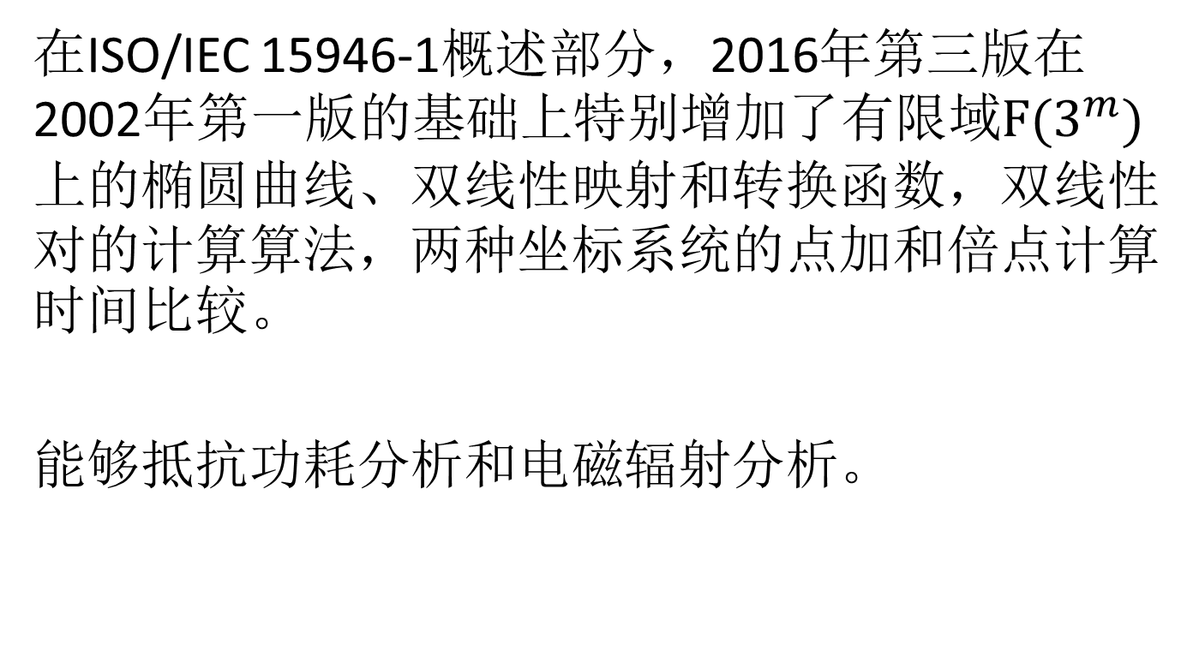
ISO/IEC 15946-1 总则
在ISO/IEC 15946-1概述部分，2016年第三版在2002年第一版的基础上特别增加了有限域$F(3^{m})$上的椭圆曲线、双线性映射和转换函数，双线性对的计算算法，两种坐标系统的点加和倍点计算时间比较。
能够抵抗功耗分析和电磁辐射分析。

Slide 65

ISO/IEC 15946-2 数字签名
在ISO/IEC 15946-2数字签名部分，目前只有2002年第一版，没有双线性映射和有限域$F(3^{m})$，里面着重介绍了三种椭圆曲线数字签名方法：EC-GDSA、EC-DSA、EC-KCDSA。

Slide 67
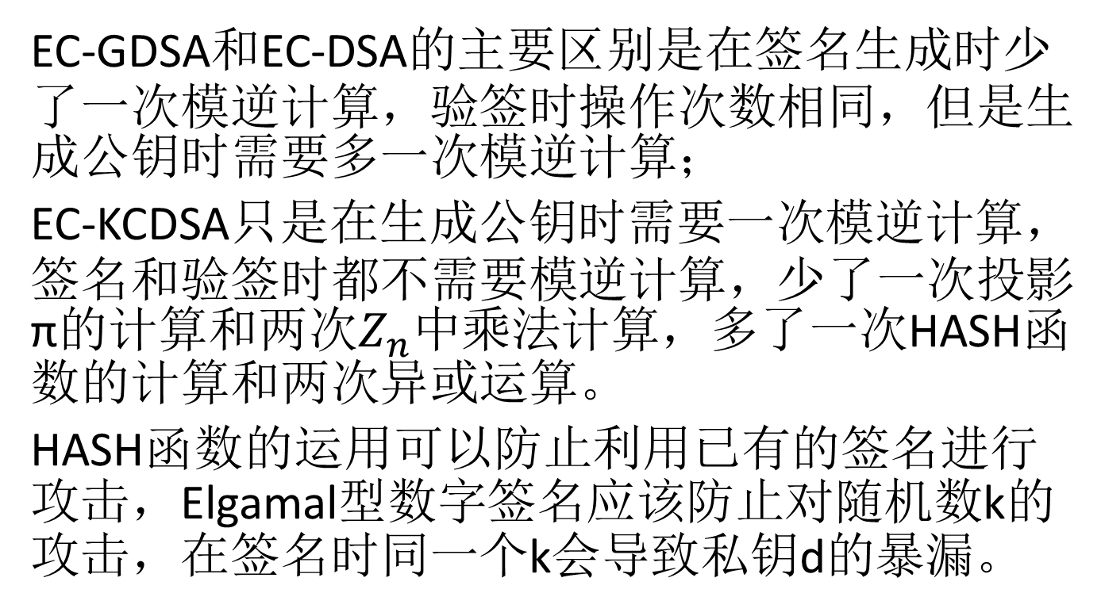
ISO/IEC 15946-2三种签名算法的比较
EC-GDSA和EC-DSA的主要区别是在签名生成时少了一次模逆计算，验签时操作次数相同，但是生成公钥时需要多一次模逆计算；
EC-KCDSA只是在生成公钥时需要一次模逆计算，签名和验签时都不需要模逆计算，少了一次投影π的计算和两次$Z_{n}$中乘法计算，多了一次HASH函数的计算和两次异或运算。
HASH函数的运用可以防止利用已有的签名进行攻击，Elgamal型数字签名应该防止对随机数k的攻击，在签名时同一个k会导致私钥d的暴漏。

Slide 68
ISO/IEC 15946-3 密钥建立
密钥派生函推荐三种标准IEEE P1363、ANSI X9.42、ANSI X9.63给出的密钥派生函数。
按照ISO/IEC 11770-3标准，密钥协商机制共提供了5种方式；在ISO/IEC 11770-3标准之外还提供了2种协商机制共7种方式。
密钥传输共两种方式。
密钥确认可以采用消息认证码（MAC）的方式实现。

Slide 69
ISO/IEC 15946-4 带消息恢复的数字签名
ISO/IEC 15946-4部分是关于带消息恢复（完全或部分恢复）的数字签名。本标准给出了5种带消息恢复的数字签名机制：ECNR、ECMR、ECAO、ECPV、ECKNR。

Slide 70
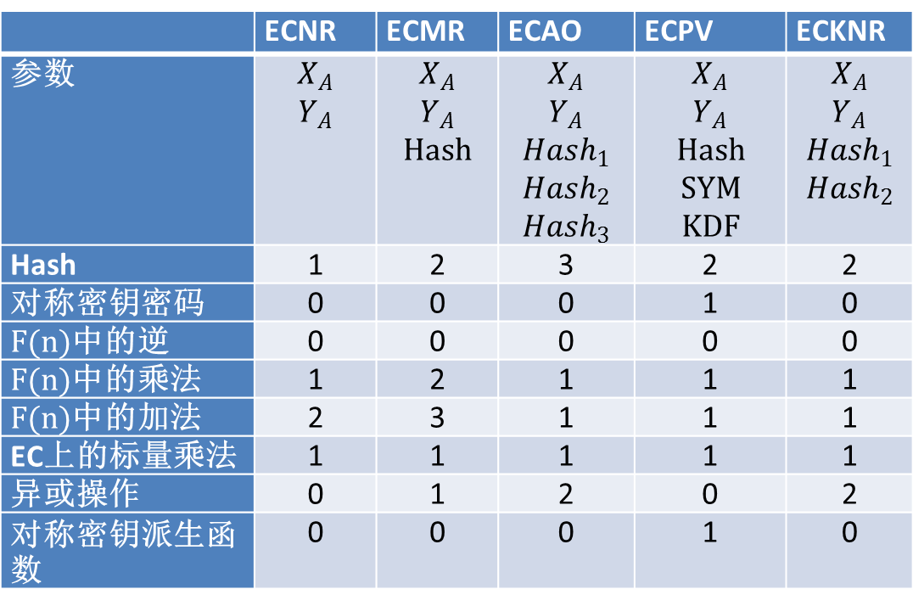
签名生成过程中各算法的运算比较
 | ECNR | ECMR | ECAO | ECPV | ECKNR
参数 | $$X_{A}$$ $$Y_{A}$$ | $$X_{A}$$ $$Y_{A}$$ $$Hash$$ | $$X_{A}$$ $$Y_{A}$$ $${Hash}_{1}$$ $${Hash}_{2}$$ $${Hash}_{3}$$ | $$X_{A}$$ $$Y_{A}$$ $$Hash$$ $$SYM$$ $$KDF$$ | $$X_{A}$$ $$Y_{A}$$ $${Hash}_{1}$$ $${Hash}_{2}$$
Hash | 1 | 2 | 3 | 2 | 2
对称密钥密码 | 0 | 0 | 0 | 1 | 0
$F(n)$中的逆 | 0 | 0 | 0 | 0 | 0
$F(n)$中的乘法 | 1 | 2 | 1 | 1 | 1
$F(n)$中的加法 | 2 | 3 | 1 | 1 | 1
EC上的标量乘法 | 1 | 1 | 1 | 1 | 1
异或操作 | 0 | 1 | 2 | 0 | 2
对称密钥派生函数 | 0 | 0 | 0 | 1 | 0

Slide 71
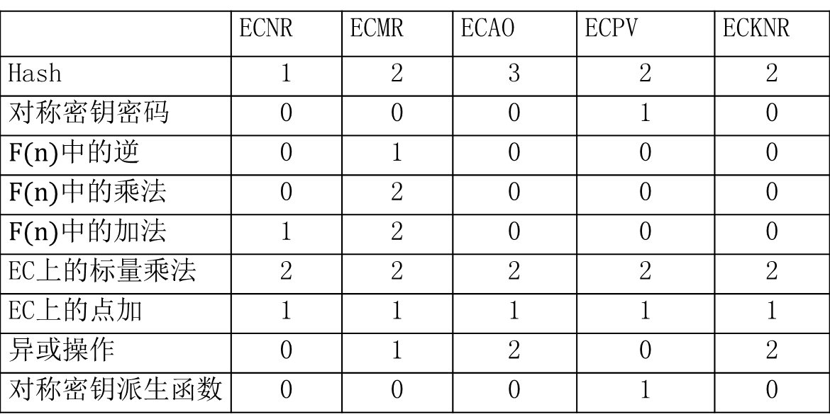
签名验证过程中各算法的运算比较
 | ECNR | ECMR | ECAO | ECPV | ECKNR
Hash | 1 | 2 | 3 | 2 | 2
对称密钥密码 | 0 | 0 | 0 | 1 | 0
$F(n)$中的逆 | 0 | 1 | 0 | 0 | 0
$F(n)$中的乘法 | 0 | 2 | 0 | 0 | 0
$F(n)$中的加法 | 1 | 2 | 0 | 0 | 0
EC上的标量乘法 | 2 | 2 | 2 | 2 | 2
EC上的点加 | 1 | 1 | 1 | 1 | 1
异或操作 | 0 | 1 | 2 | 0 | 2
对称密钥派生函数 | 0 | 0 | 0 | 1 | 0

Slide 72
7 ITU
ITU-T Rec. G.707-1988 SYNCHRONOUS DIGITAL HIERARCHY BIT RATES同步数字体系比特率
ITU-T Rec. G.707/Y.1322-2007 Network node interface for the synchronous digital hierarchy (SDH)同步数字体系（SDH）的网络节点接口
ITU-T Rec. G.832-1998 TRANSPORT OF SDH ELEMENTS ON PDH NETWORKS: FRAME AND MULTIPLEXING STRUCTURES在PDH网络上传输SDH元件：帧和复用结构

Slide 73
续1
ITU-T Rec. G.704-1998 SYNCHRONOUS FRAME STRUCTURES USED AT 1544, 6312, 2048, 8448 AND 44736 kbit/s HIERARCHICAL LEVELS在1544、6312、2048、8448和44736 kbit/s层次上使用的同步帧结构
ITU-T Rec I.432.1-1999 B-ISDN USER-NETWORK INTERFACE – PHYSICAL LAYER SPECIFICATION: GENERAL CHARACTERISTICS B-ISDN用户网络接口物理层规范：一般特性

Slide 74
8 NIST
NIST SP 800-22rev1a, A Statistical Test Suite for Random and Pseudorandom Number随机数和伪随机数的统计测试集
NIST SP 800-38A (2001): "Recommendation for Block Cipher Modes of Operation".分组密码操作模式建议
NIST SP 800-67 Revision 1 Recommendation for the Triple Data Encryption Algorithm (TDEA) Block Cipher三重数据加密算法（TDEA）分组密码建议
NIST SP 800-133 Recommendation for Cryptographic Key Generation密码密钥生成建议

Slide 75
NIST SP 800-22rev1a随机数和伪随机数的统计测试集
本文讨论了随机和伪随机数生成器的选择和测试的一些方面。这些生成器的输出可用于许多密码应用程序，例如生成密钥材料。适用于加密应用程序的生成器可能需要满足比其他应用程序更强的要求。但是，没有一组统计测试可以绝对地证明生成器适用于特定应用程序，即统计测试不能代替密码分析。

Slide 76
NIST SP 800-38A 分组密码操作模式建议
本建议定义了对称密钥块密码算法的五种保密操作模式：电码本（ECB）、密码分组链（CBC）、密码反馈（CFB）、输出反馈（OFB）和计数器（CTR）。与联邦信息处理标准（FIPS）中批准的基础分组密码算法一起使用，这些模式可以为敏感的计算机数据提供加密保护。

Slide 77
NIST SP 800-67 Revision 1三重数据加密算法（TDEA）分组密码建议
本标准指定了三重数据加密算法（TDEA），包括其主要组件加密引擎、数据加密算法（DEA）。在符合SP 800-38系列的操作模式和符合FIPS 140-2的加密模块中，联邦组织可使用TDEA保护敏感数据。在传输过程中或存储过程中需要保护数据的机密性和完整性。

Slide 78
NIST SP 800-133密码密钥生成建议
本建议讨论了核准加密算法一起使用的密钥的生成。密钥可以通过对已核准的随机位生成器和可能的其他参数的输出进行数学处理来生成，也可以基于这种方式生成的密钥来生成。

Slide 79
Curve25519/Ed25519/X25519
著名密码学家 Daniel J. Bernstein 在 2006 年独立设计的椭圆曲线加密 /签名 /密钥交换算法，和现有的任何椭圆曲线算法都完全独立。
特点如下：
第一完全开放设计；
第二，25519 系列椭圆曲线出错的概率低；
第三， 加密速度快，安全性高，性能远远超过 NIST 系列；
第四，OpenSSH 增加了对 25519 系列的支持，RFC 增加了 SSL/TLS 对 X25519 密钥交换协议的支持，而新版 OpenSSL 1.1 也加入支持，下一步是将 Ed25519 做为可选的 TLS 证书签名算法，彻底摆脱 NIST 。

Slide 80
9 PKCS#
PKCS #1 V2.2-2012
RSA Encryption Standard （RSA加密标准）
PKCS #3 V1.4-1993
- Diffie-Hellman Key-Agreement Standard
（ Diffie-Hellman 密钥协商）
PKCS # 5 V2.0 -2000
Password-Based Encryption Standard（基于口令的加密方案）
PKCS #7 V1.5-1998
Cryptographic Message Syntax Standard(加密消息语法标准)

Slide 81
PKCS系列标准(续)
PKCS #9 V2.0-2000
Selected Attribute Types （可选属性类型）
PKCS #10 V1.7-2000
Certification Request Syntax Standard（认证请求语法规范）
PKCS #11 V2.4-2015
Cryptographic Token Interface Standard（密码令牌接口规范）

